Slide 1
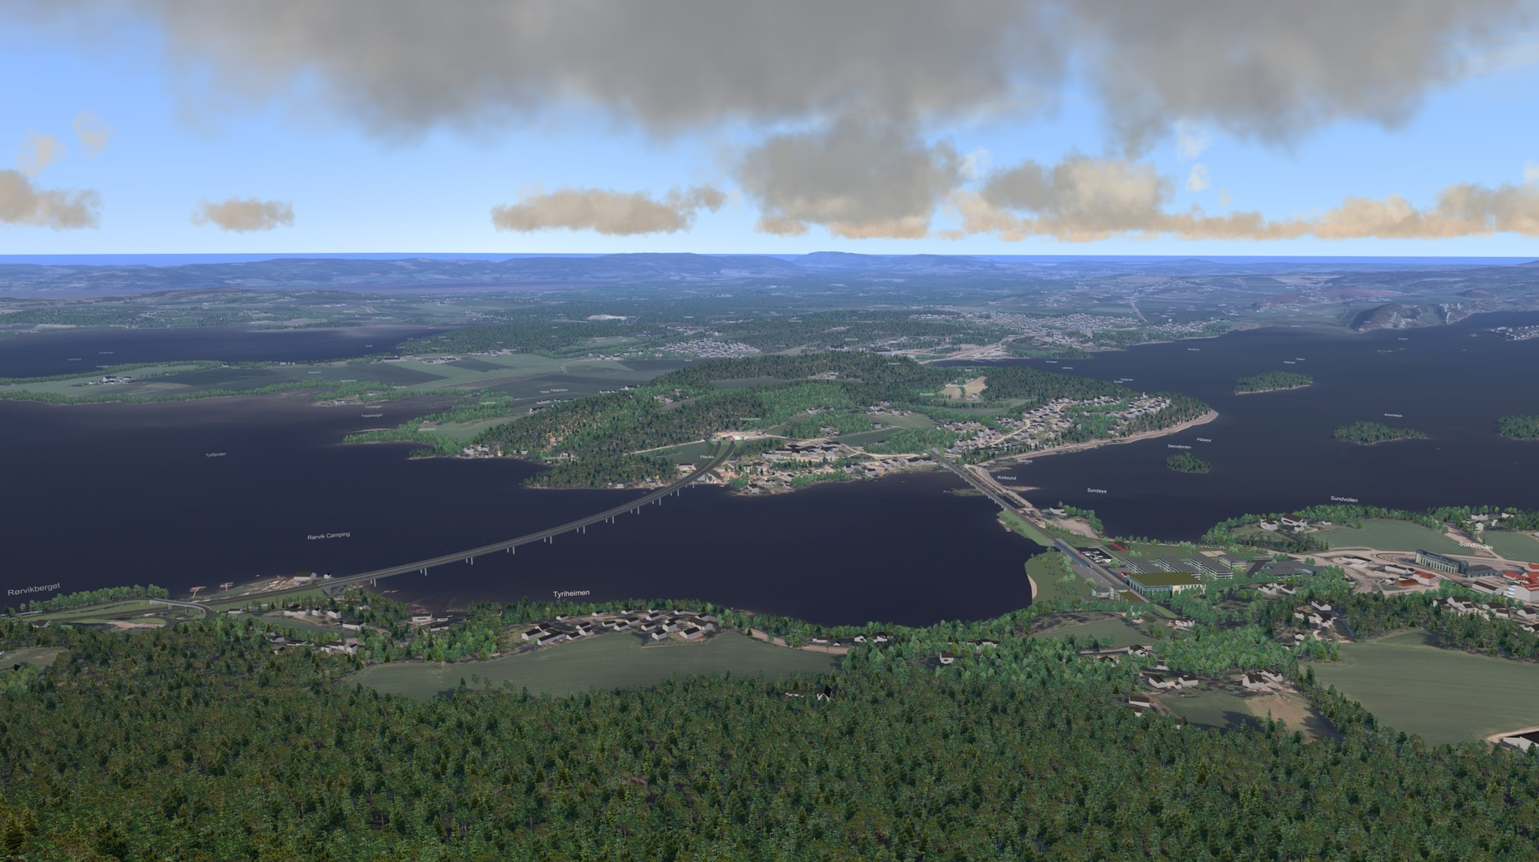
Fellesprosjektet
RINGERIKSBANEN og E16
Planverksteder i uke 34 2016

Slide 2
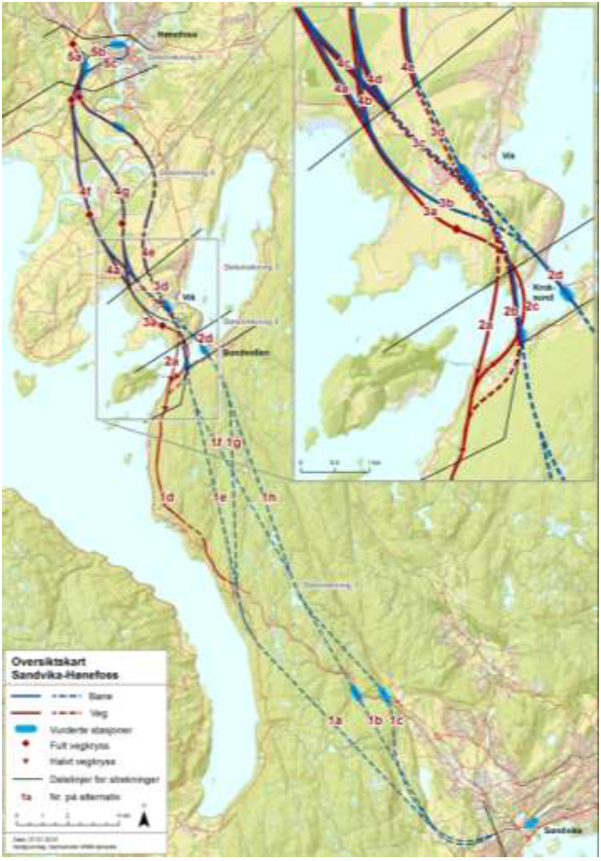
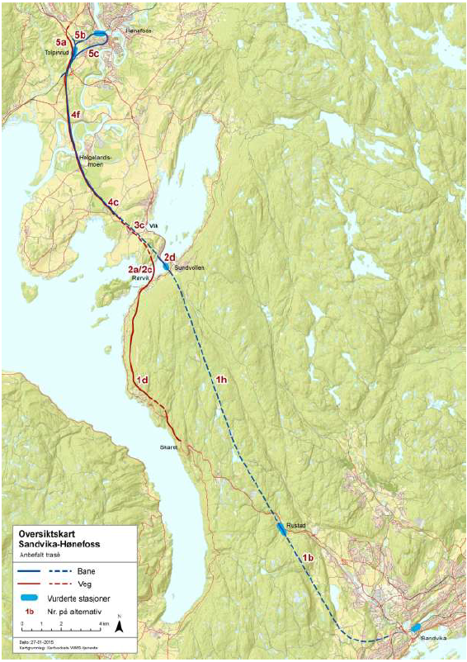
Bakgrunn

Slide 3
Oppdragsbrev fra Samferdselsdepartementet 30.08.2015
Følgende premisser ligger til grunn for den videre planleggingen:
Ringeriksbanen og E16 Skaret-Hønefoss gjennomføres i utgangspunktet som fellesprosjekt.
Planprosessen gjennomføres som statlig plan.
Planprosessen starter rett på reguleringsplan. Det utarbeides ikke kommunedelplan.
Åsa-alternativet for jernbanetrasé legges bort. Videre planlegging tar utgangspunkt i korridor over Kroksund.
Transportetatenes traséforslag legges til grunn for reguleringsplanarbeidet

Slide 4
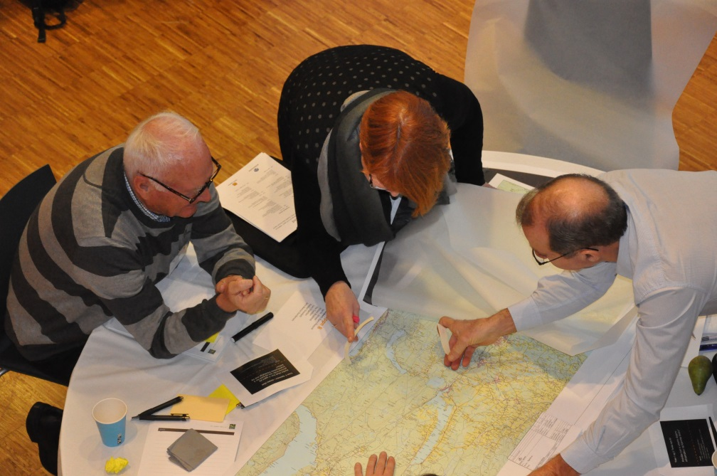
Hensikt med dagens møte
Orientere om planprosessen
Orientere om hvor langt planarbeidet er kommet
Innspill fra dere om viktige
hensyn som bør ivaretas
  Gjøre planprogrammet
  så godt som mulig
Dialog rundt bordene og
med oss
Foto: Cathrine Løken, Statens vegvesen

Slide 5
Dagsorden
19.00 Velkommen
19.10 Informasjon om planprosessen og prosjektet
- Vi åpner for avklarende spørsmål etter presentasjonene
20.00 Benstrekk og kaffepause
- Mulighet for å snakke med JBV/rådgivere
20.20 Vi tar imot innspill fra dere
- Vi organiserer oss i grupper og får dokumentert alle deres innspill. JBV med rådgivere er tilgjengelige for spørsmål underveis
21.25 Oppsummering og informasjon om hvordan innspillene blir ivaretatt
21.30 Verkstedet avsluttes

Slide 6
Fellesprosjektet
RINGERIKSBANEN og E16
Planverksteder i uke 34 2016
Knut Sørgaard, leder planprosesser og samfunnskontakt

Slide 7
Hvem er vi her i dag?
Folk fra Fellesprosjektet Ringeriksbanen og E16
Våre rådgivere:
  Asplan Viak
  Norconsult
  Aas-Jakobsen
Notes:
t

Slide 8
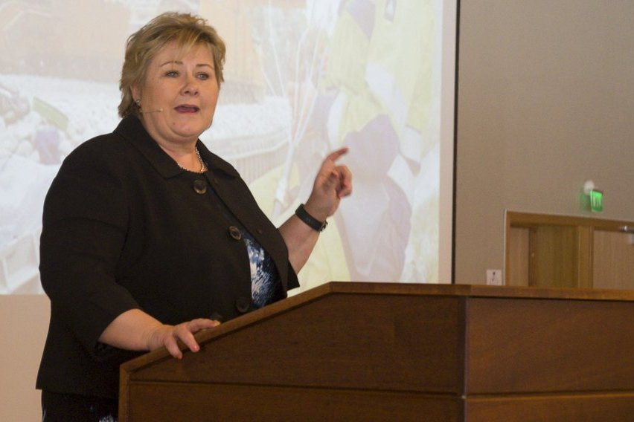

Erna Solberg på Øst-vest-konferansen 3. mars 2016
Byggestart i 2019 står fast
Ringeriksbanen blir ferdig i 2024

Slide 9
Nasjonale mål
Regjeringens bestilling
Knytte Osloområdet og Ringeriksregionen tettere sammen
Innkorte Bergensbanen med om lag en time
Utarbeide statlig reguleringsplan med konsekvensutredning basert på regjeringens beslutning om korridor

Slide 10
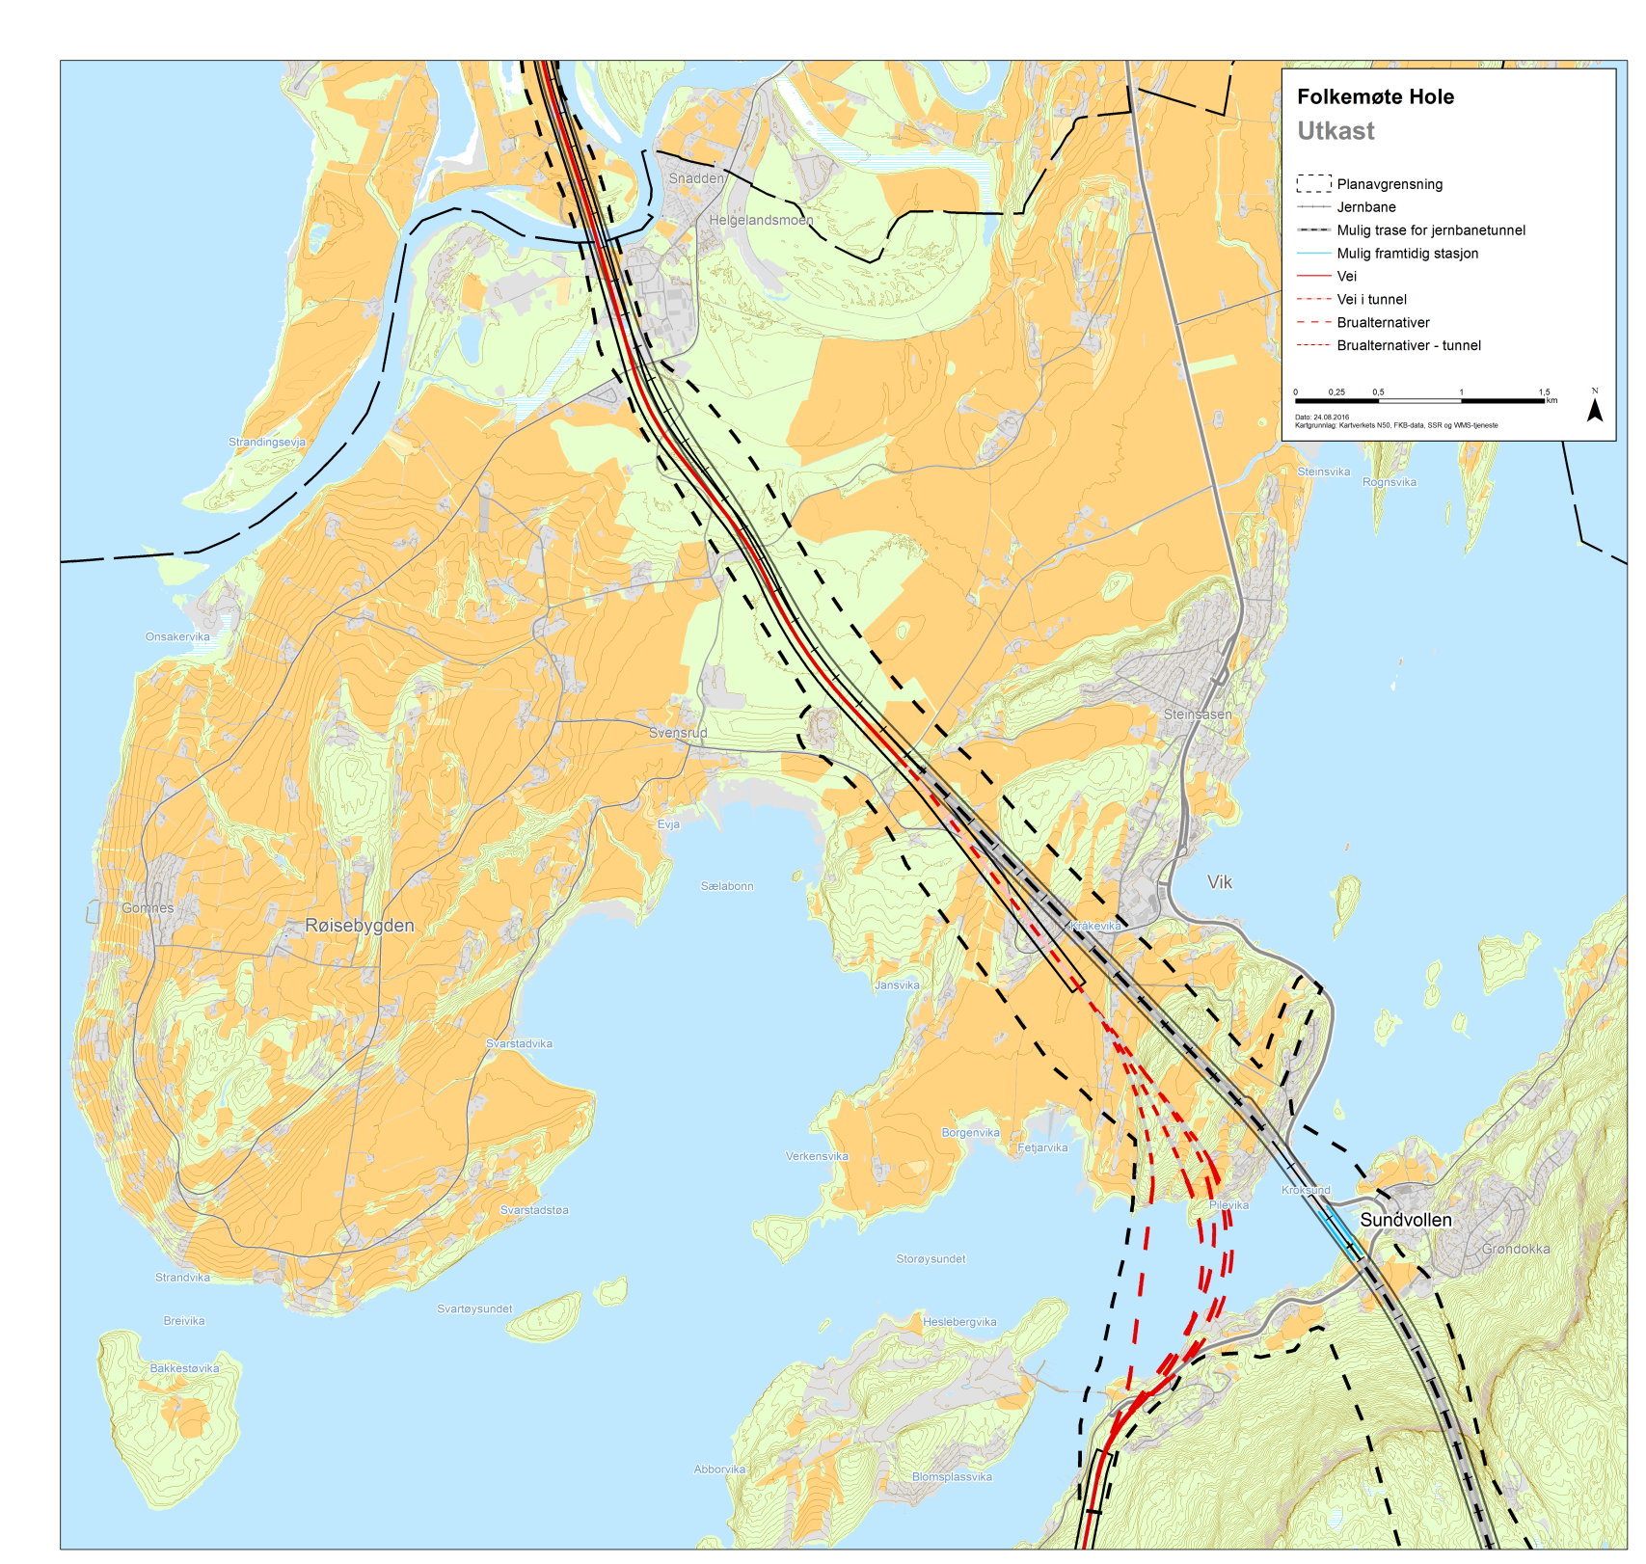
Utkast avgrensing av planområdet pr. 25.08.2016

Slide 11
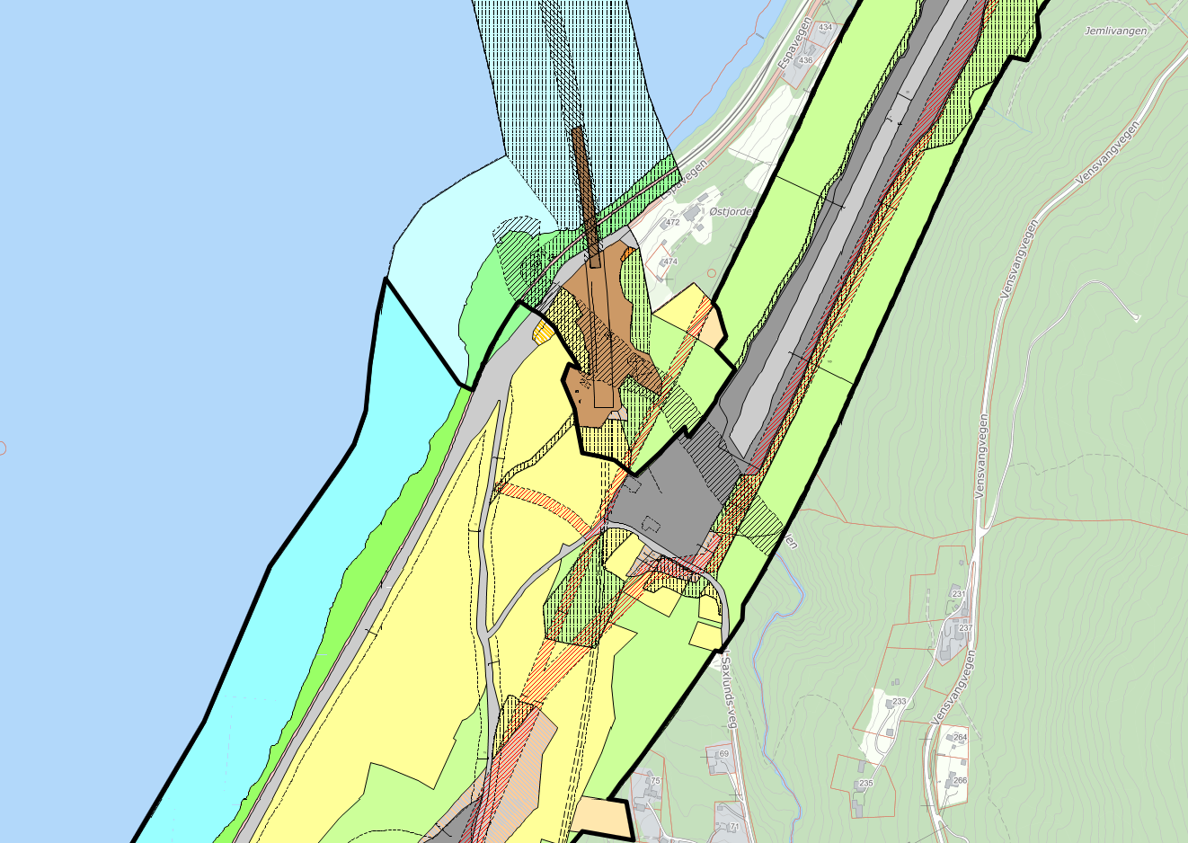
Planprosessen
Reguleringsplan
Plan- og bygningsloven
Eksempel: Reguleringsplan Fellesprosjektet Dovrebanen og E6 i Stange kommune

Slide 12
Planprogram?
Beskriver hva som skal konsekvensutredes
Redegjøre for formålet med planarbeidet
Beskrive alternativet som skal utredes
Beskrive hvilke problemstillinger som vil bli belyst/utredet
Skal være tilpasset omfanget av og nivået på planarbeidet
Beskrive opplegg for informasjon og medvirkning

Slide 13
Tiltaket vil ha både positive og negative lokale konsekvenser
Konsekvensutredningen skal beskrive dette
Avbøtende tiltak beskrives
I dag: Informere om planarbeidet og innhente informasjon og synspunkt til planprogrammet

Slide 14
Noen sentrale utredningstema
Arkeologi – kartlegging pågår, også under vann
  Gjort et funn!
Økologisk kompensasjon – kartlegging pågår
Jordvern – kompensasjon – eget prosjekt
Flomfare, kryssing av Storelva og Mælingen. Bru eller fylling?
Friluftsliv. Avbøtende tiltak nær traséen. Eget prosjekt for mulig kompensasjon
Vannutskifting gjennom Kroksund. Effekter av bruer og fyllinger. Åpne dagens fylling?
Deponi/lagring av overskuddsmasser
Grunnundersøkelser – påvirker trasévalg
Sundvollen stasjon
  Parallelloppdrag sammen med kommunen om visjoner for Sundvollen

Slide 15
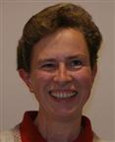
Grunnerverv
Ikke hovedtemaet for dagens møte ☹
Sentralt i den videre prosessen ☺
Vil starte dialogen med grunneiere i løpet av sommerhalvåret 2017
Brosjyre om grunnerverv
Oppfordrer til engasjement i
grunneierlaget
Vår grunnerverver, Dagrun Kulbotten,
er med i dag ☺

Slide 16
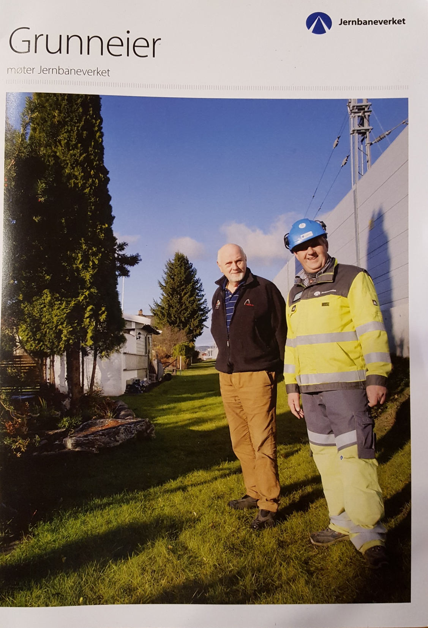

Slide 17
Framdrift
Planprogram
Utarbeide planprogram
Regulerings-plan med KU
Reguleringsplanprosess i henhold til fastsatt planprogram
Bygging
Høring og offentlig ettersyn høsten 2016
Vedtak i Kommunal- og moderniseringsdepartementet
Utarbeide forslag til reguleringsplan
Høring og offentlig ettersyn
Vedtak i Kommunal- og moderniseringsdepartementet
Konsekvensutredning
Bygging, basert på reguleringsplan og byggeplan
Grunnerverv
Bearbeiding og behandling
2016
2017-2018
2019

Slide 18
Oppfølging av verkstedet
Planprogrammet oversendes kommunaldepartementet ca. 10. september
Trolig høring i oktober – november
  Vi sender link til alle her som oppgir epostadresse
  Rapport fra dette verkstedet likeså
Åpne folkemøter i samband med høringa

Slide 19
Vegen videre
Arbeid med reguleringsplanen
Åpne kontordager
Møter med grunneierlag og velforeninger
Møte med grunneiere
Møter med kommunene
  Politisk nivå
  Administrativt nivå
Kartlegging og utredning som beskrevet i planprogrammet

Slide 20
Takk for meg ☺

Slide 21

Fellesprosjekt Ringeriksbanen – E16
Arbeidsverksted Hole kommune 25.08.16
Nina Rongved, prosjektsjef Høgkastet/Sundvollen-Bymoen
Terje Andreas Vik, leder anleggs- og jernbaneteknikk

Slide 22
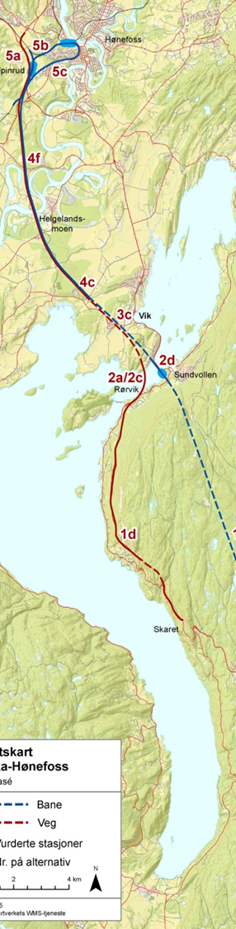
Status på strekningene Høgkastet/Sundvollen-Bymoen og Bymoen-Helgelandsmoen
NAA (Norconsult, Aas-Jakobsen og Asplan Viak) har startet planlegging/prosjektering basert på tidligere utredninger og rapporter
Arkeologiske undersøkelser pågår
Nye grunnundersøkelser planlegges og startes høsten 2016
Optimaliseringsarbeid med både veg- og jernbanelinjer pågår
Utforming og løsninger for Sundvollen stasjon pågår

Slide 23
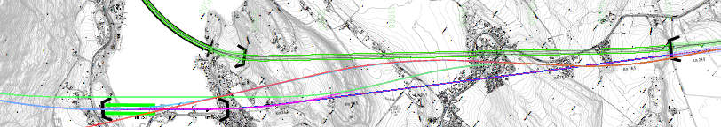
Optimalisering av linje for veg og jernbane
Grunnundersøkelser (dyprenner, berg, løsmasser, i sjø)
Anleggsgjennomføring («cut and cover», tverrslag/adkomster, riggområder, utfylling, deponier)
Bebyggelse (ulemper i anleggsfasen, innløsing av hus)
Ytre miljø (berørte grunneiere, naturmiljø, vannkvalitet, kulturminner, støy)
Jernbanetekniske føringer (250km/t=>stiv linjeføring både horisontalt og vertikalt)
Linje for veg inkl. bru over Kroksund

Slide 24
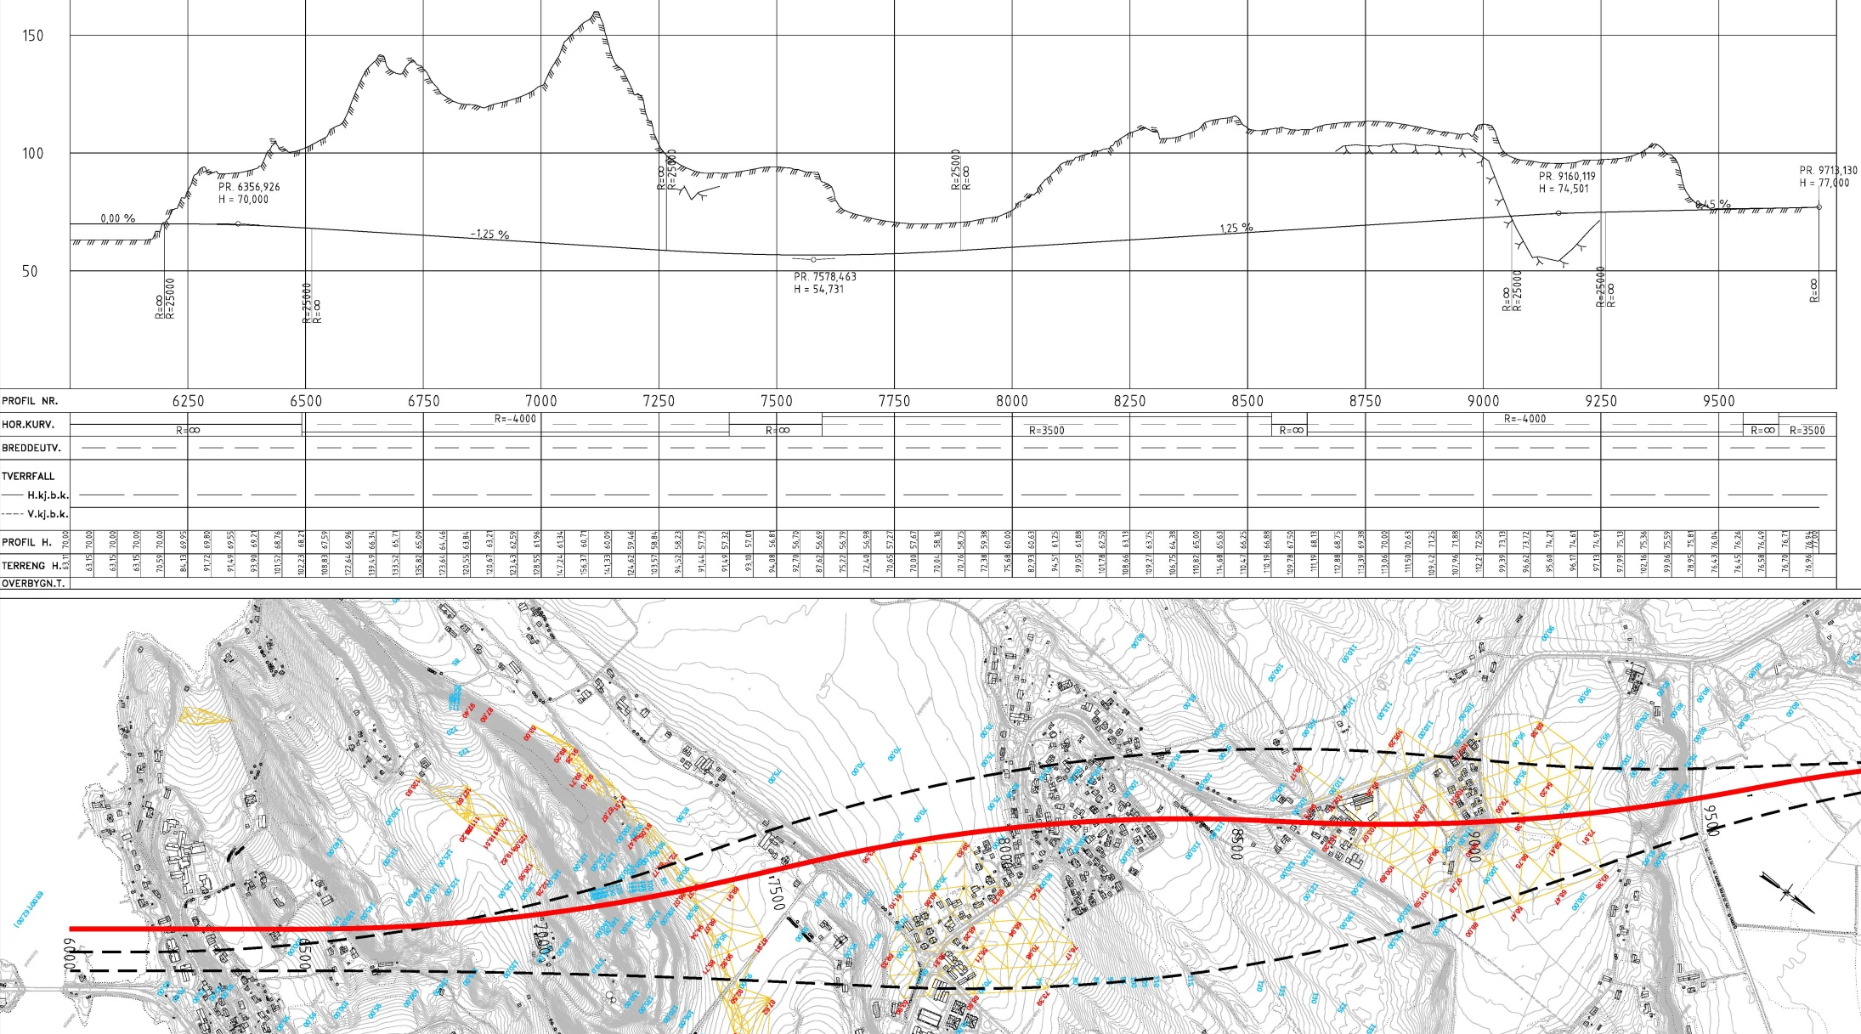
Optimalisering av jernbanelinjen mellom Sundvollen og Bymoen
Sundvollen
Bymoen

Slide 25
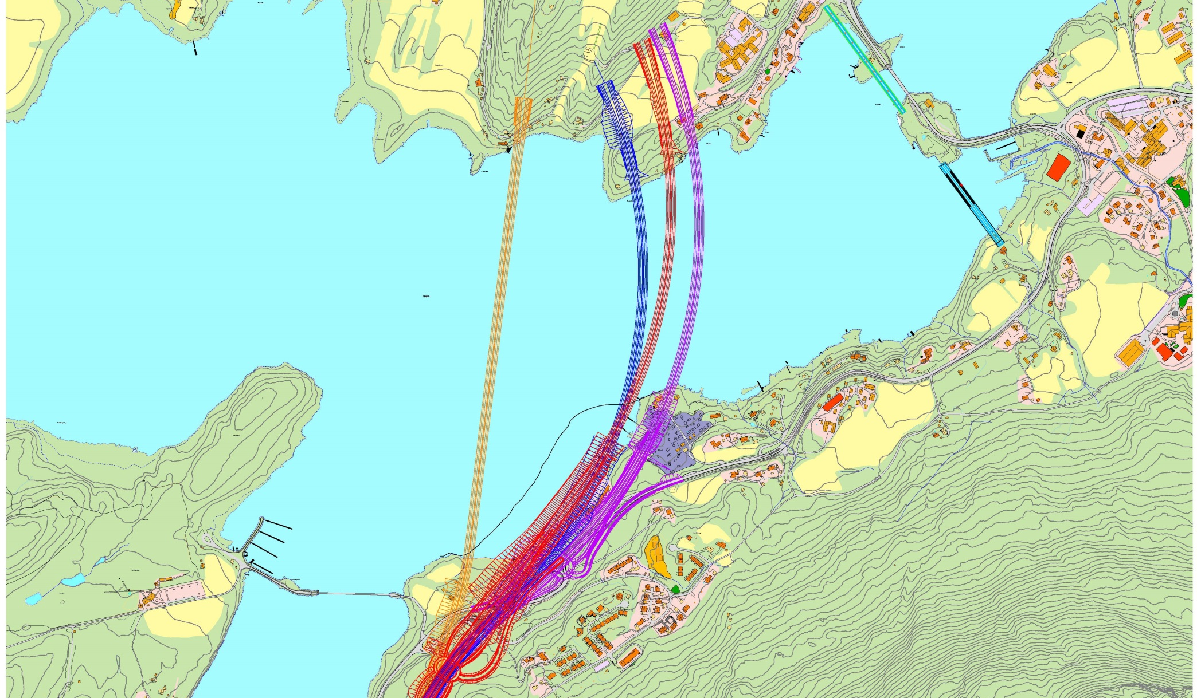
Vegbru Høgkastet-Kroksund (alternativer)

Slide 26
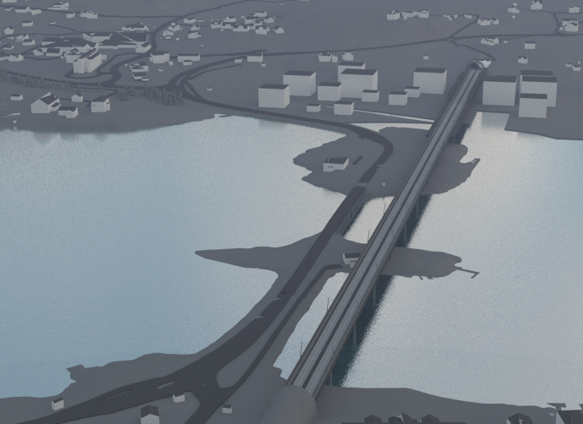
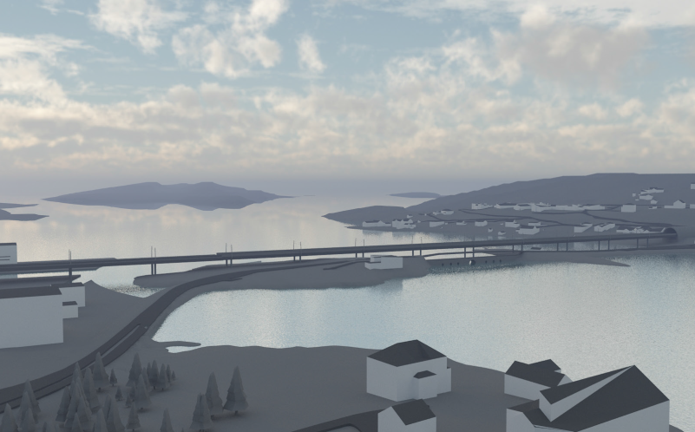
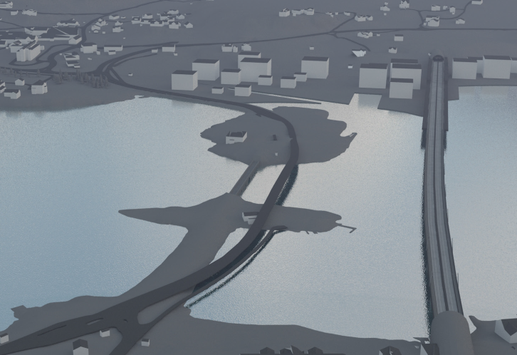
Plassering av stasjon på Sundvollen
Vurdere plassering av stasjonen (horisontalt/vertikalt)
Vurdere utforming/størrelse på utfylling
Legge til rette for by- og knutepunktsutvikling på Sundvollen (boliger, næring, tilgjengelige arealer mot sjøen, kollektivtilbud, parkering etc)
FORELØPIGE SKISSER

Slide 27
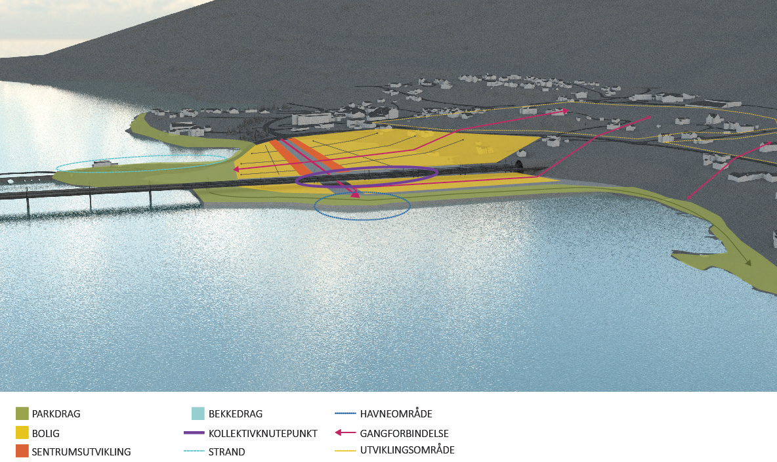
Sundvollen stasjon
FORELØPIG SKISSE

Slide 28
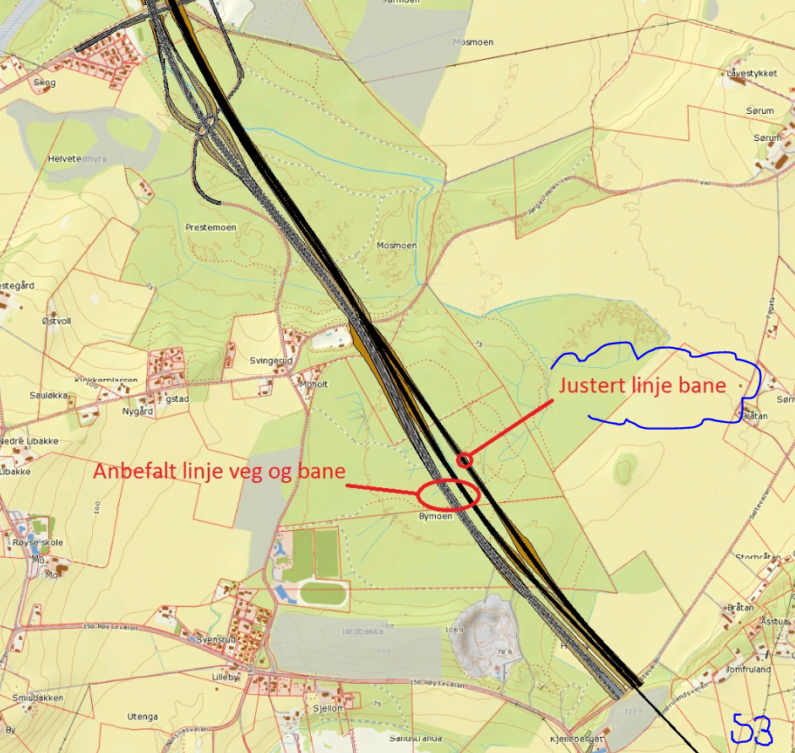
Optimalisering av linje for veg og jernbane
Grunnundersøkelser (løsmasser i elv)
Anleggsgjennomføring
Bebyggelse (ulemper i anleggsfasen, innløsing av hus)
Ytre miljø (berørte grunneiere, naturmiljø, kulturminner, friluftsinteresser, støy)
Jernbanetekniske føringer (250km/t=>stiv linjeføring både horisontalt og vertikalt)
Kryssing av Storelva (geoteknisk, RAMSAR)
Kryss på Helgelandsmoen

Slide 29
Takk for oss ☺

